Slide 1
网络流建模
by infi

Slide 2
网络流建模
网络流

Slide 3
概念
有向图，边上有流量上限，要对每条边做出规划使得
对于每个点，流入他的流量等于从他流出的流量
从源点流出的流量，和流入汇点的流量可以随意设置

Slide 4
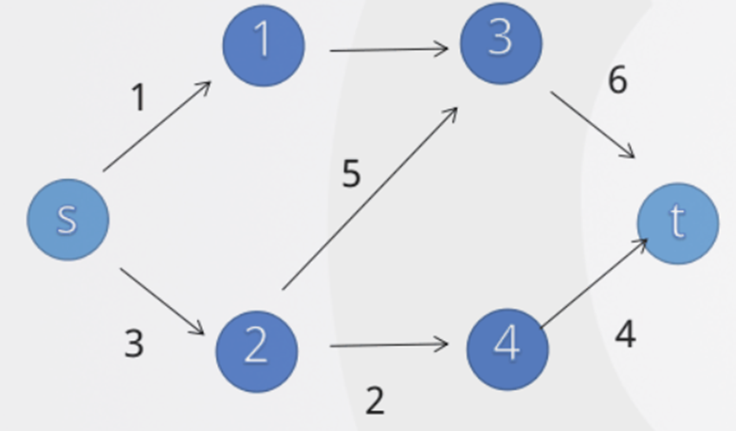

Slide 5
最大流
最大化从源点流出的流量

Slide 6
源点&汇点
容量网络&残量网络
增广路
反向边
http://pastebin.ubuntu.com/25284454/

Slide 7
常见模型
多个源点汇点求最大流。此时最大流等于所有源点流出的流量之和。
建立超级源点
二分图

Slide 8
常见模型
结点有流量限制
拆点

Slide 9
例题1
（Shanghai2004，LA3268）：n个人m个组，已知每个组包含哪些人。现在要从每个组中删去一些人，使得每个人只属于一个组，并且最小化人数最多的组的人数。求此时最多的人数。

Slide 10
最小费用最大流
每条边除了容量还有费用，表示每流过一流量需要的费用。求最大流情况下最小的费用
http://pastebin.ubuntu.com/25284911/

Slide 11
常见模型
最大费用流
费用与流量平方成正比

Slide 12
例题2
Farm Tour（Poj 2135）
n个点，m条道路，道路是双向的，道路i链接着ai地和bi地，长度为ci，从起点1出发，到达n号点，在返回起点，要求不能经过同一条道路2次，求路线总长度的最小值。

Slide 13
最小割
去掉一些边使得最大流为0，这样的边集就是一个割集。所有边容量和最小的割集就是最小割。
网络流中：最小割==最大流

Slide 14
更多模型与转化
无向边建立两条正反容量相等的边
最大流，上下界的构造
边的流量为指定值
乘积形式，比如概率，取对数

Slide 15
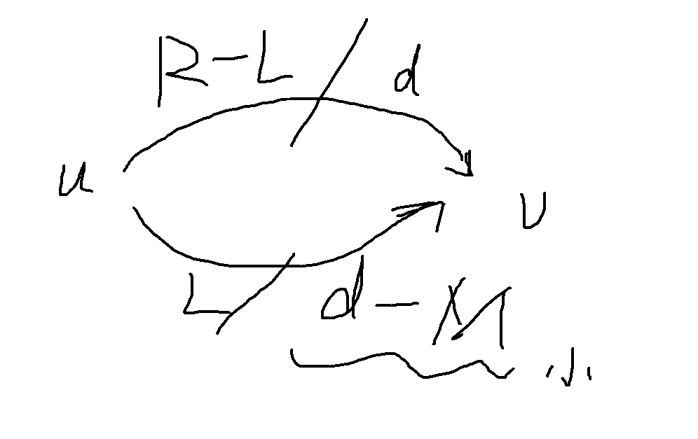
更多模型与转化
最小费用流，流量有下限的时候 ans += M * sum(L(edge))

Slide 16
更多模型与转化
最小割的最小边数

Slide 17
例题
Poj 2135
Hdu1532
Hdu1533
Hdu6214
Poj3680
Poj1273

